Slide 1

Notes:
Bienvenue au deuxième module du cours en ligne du GTFCC sur l'identification des PAMIs pour le contrôle du choléra.

Slide 2

Notes:
Ce module se concentre sur la compilation et la préparation des données permettant d'identifier les PAMIs pour le contrôle du choléra.

Slide 3

Qu'allez-vous apprendre ?
Comment définir la période d'analyse et le niveau géographique des PAMIs
Quelles données compiler pour identifier les PAMIs pour le contrôle
Pourquoi le nettoyage des données est essentiel
Comment traiter les données manquantes
Comment utiliser le modèle de données GTFCC
Notes:
À l'issue de ce module, vous saurez :
Comment définir la période d'analyse des PAMIs et le niveau géographique des PAMIs ;
Quelles sont les données à compiler pour identifier les PAMIs pour le contrôle du choléra ;
L'importance du nettoyage des données ;
Comment traiter les données manquantes ;
Et, utiliser le modèle de données GTFCC.

Slide 4
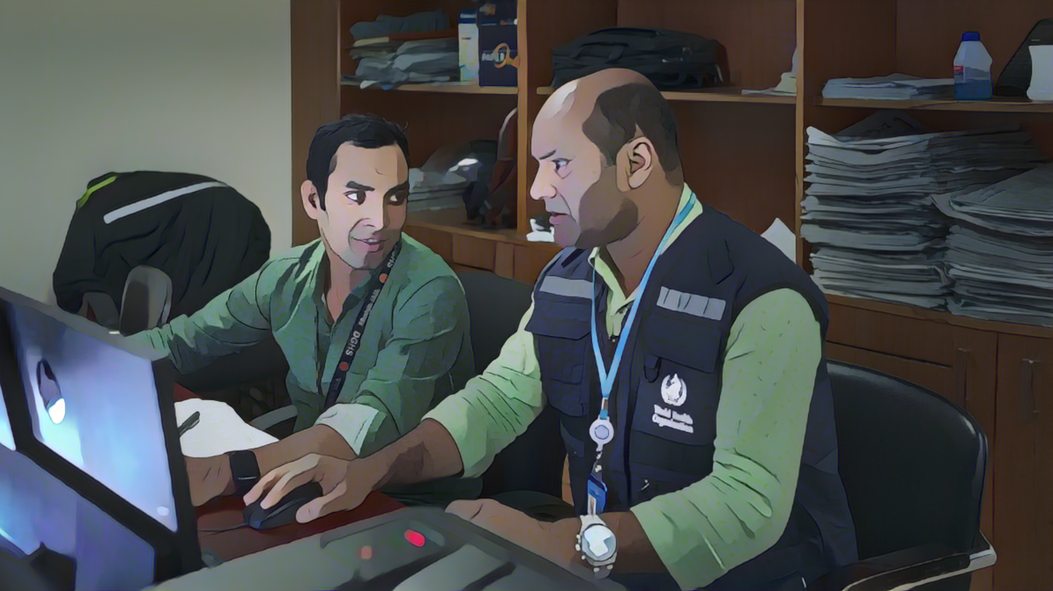
Compilation des données
Photo adaptée de : OMS / Fabeha Monir
Notes:
Tout d’abord, examinons les données qui doivent être compilées pour identifier les PAMIs pour le contrôle du choléra.

Slide 5

Compilation des données - Temps et espace
Avant de compiler des données pour identifier les PAMIs, il est nécessaire de définir :
    La période d'analyse des PAMIs
    Période au cours de laquelle les données seront compilées
    Le niveau géographique des PAMIs
    Echelle à laquelle les données seront compilées
La période d'analyse et le niveau géographique des PAMIs sont définis en accord entre les parties prenantes de plusieurs secteurs
Notes:
Avant de procéder à la compilation des données, il faut au préalable déterminer la période sur laquelle les données seront compilées et le niveau géographique de la compilation des données.
La période sur laquelle les données seront compilées correspond à la période d'analyse des PAMIs.
L'échelle géographique à laquelle les données seront compilées correspond au niveau géographique des PAMIs.
La période d'analyse des PAMIs et le niveau géographique des PAMIs doivent être fixés d’un commun accord entre les acteurs multisectoriels qui seront impliquées dans l'identification des PAMIs ou dans l'élaboration ou la mise en œuvre du PNC.

Slide 6
Période d'analyse des PAMIs
En règle générale, il est recommandé de prendre en compte
au moins les 5 dernières années (et les 15 dernières années au plus)
Les éléments suivants sont pris en compte pour définir la période d'analyse :
  Disponibilité des données de surveillance (données épidémiologiques et sur les tests)
  Qualité et comparabilité des données de surveillance dans le temps
  Profil historique des épidémies de choléra et durée des périodes "inter-épidémiques”
  Tout événement entraînant un changement majeur dans le risque de choléra (augmentation ou diminution)
Notes:
En règle générale, la période d'analyse des PAMIs doit être d'au moins cinq ans. Une période d'analyse plus longue peut également être envisagée, jusqu'à 15 ans.
Pour déterminer la durée de la période d'analyse des PAMIs, il convient de prendre en compte les éléments suivants.
Premièrement, la disponibilité des données rétrospectives de surveillance en tenant compte à la fois des données épidémiologiques et des données sur les tests.
La qualité et la comparabilité des données de surveillance dans le temps doivent également être prises en compte afin de disposer, dans la mesure du possible, d'un jeu de données cohérent et homogène.
Les caractéristiques historiques des épidémies de choléra dans le pays doivent également être prises en compte, en particulier la durée habituelle des périodes inter-épidémiques dans le pays considéré.
L'année d'apparition de tout événement susceptible d'avoir entraîné une augmentation ou une diminution importante du risque pour le choléra doit également être considérée si opportun dans le contexte propre au pays.

Slide 7

Période d'analyse des PAMIs
Illustration
Scénario
Un pays entreprend l'identification des PAMIs pour le contrôle du choléra en 2024
    Complétude de la notification du choléra
      Diminution en 2020 - Reprise en 2021
    La stratégie de surveillance du choléra a changé en 2016
      Amélioration de la spécificité
Période d'analyse des PAMIs
Une période d'analyse de 7 ans (2017-2023) est à privilégier
    Le choix d'une période d'analyse > 5 ans permet d'atténuer le manque de fiabilité des données en 2020
    Ne pas sélectionner une période d'analyse > 7 ans évite d'inclure des données antérieures à 2017 qui ne seraient pas comparables
Notes:
Illustrons la sélection de la période d'analyse des PAMIs par un exemple fictif.
Dans cet exemple, un pays commence à identifier des PAMIs pour le contrôle du choléra en 2024 et évalue la disponibilité, la qualité et la comparabilité des données de surveillance du choléra dans le temps afin de décider de la période d'analyse de ses PAMIs.
Cette évaluation montre que la complétude de la notification du choléra a diminué en 2020 dans le contexte de l'épidémie de Covid-19, puis a repris en 2021.
En outre, dans ce pays, la stratégie de surveillance du choléra a été modifiée en 2016, avec une mise à jour des définitions de cas et une révision des stratégies de tests. Ces évolutions de la stratégie de surveillance ont permis d'améliorer la spécificité de la surveillance du choléra.
Dans ce pays, il serait souhaitable d'envisager une période d'analyse des PAMIs de sept ans, de 2017 à 2023.
En effet, une période d'analyse des PAMIs supérieure à cinq ans atténue le manque de fiabilité des données en 2020.
D'autre part, il est préférable de ne pas inclure dans l'analyse les données antérieures à 2017 compte tenu du changement majeur dans la stratégie de surveillance qui compromettrait la comparabilité des données sur l'ensemble de la période d'analyse.

Slide 8
Niveau géographique des PAMIs
Le niveau géographique des PAMIs est défini en accord entre les parties prenantes
Les éléments suivants sont pris en considération :
  Disponibilité des données de surveillance
  (si seules des données agrégées sont disponibles)
  Considérations opérationnelles
    Des "petites" unités géographiques PAMI peuvent donner lieu à un PNC trop fragmenté
    Des "grandes" unités géographiques PAMI peuvent donner lieu à un PNC trop demandeur
Par le passé, les pays ont souvent sélectionné :
Niveau administratif 2 ("districts", "comtés")
ou
Niveau administratif 3 ("municipalités")
Notes:
Passons maintenant à la sélection du niveau géographique des PAMIs. La détermination du niveau géographique approprié des PAMIs est toujours une décision propre à chaque pays, qui doit être prise par les acteurs nationaux.
Les éléments suivants doivent être pris en compte pour déterminer le niveau géographique des PAMIs :
Si les données de surveillance du choléra sont agrégées, il convient de considérer le niveau le plus bas auquel les données rétrospectives de surveillance sont disponibles.
En outre, les considérations opérationnelles relatives à la mise en œuvre d'interventions multisectorielles dans les PAMIs doivent également être soigneusement prises en compte.
Si le niveau géographique des PAMIs est bas, le PNC qui en résulte peut être trop fragmenté et la coordination de sa mise en œuvre peut s'avérer difficile.
En revanche, si le niveau géographique des PAMIs est élevé, le PNC qui en résulte peut être trop exigeant en termes de ressources pour mettre en œuvre des interventions multisectorielles.
L'expérience montre que les pays choisissent souvent le niveau administratif 2 ou 3 comme niveau géographique des PAMIs.
La clé pour déterminer le niveau géographique approprié des PAMIs est d'anticiper le meilleur équilibre opérationnel pour le PNC dans le contexte propre au pays.

Slide 9

Compilation des données
L'identification des PAMIs ne nécessite pas de générer de nouvelles données mais de
compiler, d'évaluer et de nettoyer des données existantes
Les données à compiler sont les suivantes
  Données de surveillance rétrospectives (données épidémiologiques et sur les tests)
  Données géographiques
  Données démographiques
  Et, éventuellement, données sur la présence/absence de facteurs de vulnérabilité
La compilation des données nécessite une coordination, une communication
et une collaboration entre plusieurs secteurs
Notes:
Une fois que la période d'analyse des PAMIs et le niveau géographique des PAMIs ont été déterminés, les données sont compilées pour chaque unité géographique au cours de la période d'analyse choisie.
En règle générale, l'identification des PAMIs ne nécessite pas de générer de nouvelles données. Il s'agit plutôt de compiler, d'évaluer et de nettoyer les données existantes.
Les données à compiler comprennent au minimum des données rétrospectives de surveillance, couvrant à la fois les données épidémiologiques et les données sur les résultats des tests, des données géographiques et des données démographiques. En outre, des données sur la présence ou l'absence de facteurs de vulnérabilité peuvent également être compilées en fonction du contexte national.
Étant donné que des données provenant de sources multiples doivent être compilées pour identifier les PAMIs, la compilation des données nécessite une coordination, une communication et une collaboration étroites entre les différents secteurs.

Slide 10
Données épidémiologiques
Pour chaque année de la période d'analyse et pour chaque unité géographique
      Nombre de cas de choléra*
      Nombre de décès dus au choléra*
      Nombre de semaines avec ≥ 1 cas de choléra*
      *Suspect ou testé positif
Notes:
Les données épidémiologiques à compiler pour chaque année de la période d'analyse des PAMIs et pour chaque unité géographique du pays sont le nombre de cas de choléra, le nombre de décès dus au choléra et le nombre de semaines au cours desquelles au moins un cas de choléra a été signalé.
Les cas de choléra et les décès dus au choléra comprennent à la fois les cas suspects de choléra et les cas testés positifs pour le choléra.

Slide 11
Données sur les tests
Pour chaque année de la période d'analyse et pour chaque unité géographique
Nombre de semaines avec ≥ 1 cas suspect de choléra testé* pour le choléra
Nombre de cas suspects de choléra testés* pour le choléra
Nombre de cas suspects de choléra testés positifs* pour le choléra
* Indépendamment de la méthode de test - test de diagnostic rapide, culture, PCR
Notes:
Les données sur les tests pour le choléra à compiler pour chaque année de la période d'analyse des PAMIs et pour chaque unité géographique du pays sont le nombre de semaines avec au moins un cas suspect de choléra testé pour le choléra, le nombre de cas suspects de choléra testés pour le choléra, et le nombre de cas suspects de choléra testés positifs pour le choléra.
Aux fins de l'identification des PAMIs, toutes les méthodes de tests pour le choléra sont prises en compte sans distinction qu’il s’agisse de tests de diagnostic rapide, de la culture ou de la PCR.

Slide 12

Données sur les facteurs de vulnérabilité
Facultatif
Données récentes sur la présence/absence de facteurs de vulnérabilité
Pour l'identification des PAMIs
  Uniquement pour les unités géographiques pour lesquelles l'indice de priorité risque de manquer de fiabilité
  Les pays peuvent décider de concentrer la compilation des données sur ces unités
Après l'identification des PAMIs
  Les données sur les facteurs de vulnérabilité seront également utiles (par exemple, stratégie de vaccination préventive)
  Les pays peuvent décider d'étendre la compilation des données à toutes les unités géographiques en anticipation des étapes ulérieures
Notes:
Enfin, si les facteurs de vulnérabilité sont pris en compte dans l'analyse des PAMIs, des données récentes sur la présence ou l'absence de chaque facteur de vulnérabilité doivent être compilées.
Pour l'analyse des PAMIs, les données sur la présence ou l'absence de facteurs de vulnérabilité ne sont nécessaires que pour les unités géographiques où l'indice de priorité peut manquer de fiabilité. Pour l'identification des PAMIs, la compilation des données sur les facteurs de vulnérabilité peut donc se concentrer sur ces unités géographiques.
Toutefois, les données sur la présence ou l'absence de facteurs de vulnérabilité peuvent également être utiles après l'identification des PAMIs, en particulier pour concevoir des stratégies de vaccination préventive. Par conséquent, par commodité pour les étapes suivantes, les pays peuvent décider de compiler des données sur la présence ou l'absence de facteurs de vulnérabilité pour toutes les unités géographiques du pays.

Slide 13
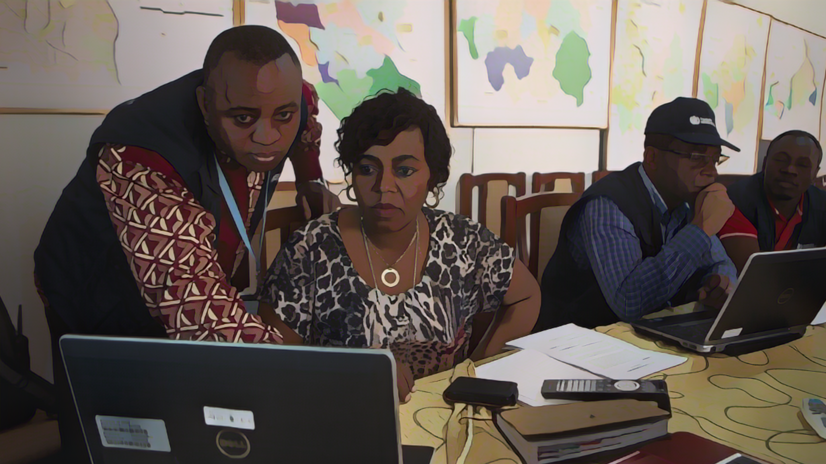
Nettoyage des données
Photo adaptée de : OMS / Christopher Black
Notes:
Après la compilation des données pour l'analyse des PAMIs, une étape essentielle consiste à nettoyer les données avant leur analyse.

Slide 14
Nettoyage des données
Le nettoyage des données est essentiel pour une identification fiable des PAMIs
Sans un nettoyage adéquat des données, des conclusions erronées risquent d’être tirées
Prêter attention aux :
    Doublons dans les unités géographiques
    Incohérences entre les variables
Le jeu des données doit être nettoyé par un gestionnaire ou analyste de données expérimenté
Notes:
Le nettoyage des données est essentiel pour que l'analyse des PAMIs soit fiable. Sans un nettoyage adéquat des données, des conclusions erronées risquent d’être tirées.
Toutes les données compilées pour l'identification des PAMIs doivent être nettoyées par un gestionnaire ou un analyste de données expérimenté, conformément aux meilleures pratiques dans ce domaine.
En particulier, il convient de prêter attention à tout doublon dans les unités géographiques et à toute incohérence entre les variables.

Slide 15

Exemples d'incohérences
Au cours d’une année, dans une unité géographique donnée :
      Il ne peut y avoir de décès dus au choléra s'il n'y a pas de cas de choléra
      Le nombre de décès dus au choléra ne peut être supérieur au nombre de cas de choléra
      La persistance ne peut être nulle si des cas de choléra ont été signalés (et vice versa)
      Le nombre de cas de choléra testés positifs ne peut être > nombre de cas de choléra testés
Notes:
Voici des exemples d'incohérences qu'il convient de rechercher dans le jeu de données et de corriger le cas échéant.
Sur une année, dans une unité géographique donnée, il serait incohérent d'avoir des décès dus au choléra s'il n'y a pas eu de cas de choléra. En effet, les décès dus au choléra surviennent parmi les cas de choléra.
Selon le même principe, un nombre de décès dus au choléra supérieur au nombre de cas de choléra serait également incohérent.
Autre exemple d'incohérence potentielle, une persistance égale à zéro serait incohérente si des cas de choléra ont été signalés. De même, si aucun cas de choléra n'a été signalé, une persistance différente de zéro serait également incohérente.
Enfin, un nombre de cas testés positifs supérieur au nombre de cas testés serait également incohérent.

Slide 16


Corrections
Les erreurs et les incohérences doivent être signalées aux agents de surveillance et/ou de laboratoire pour correction
La correction des données peut nécessiter de :
    Retourner à la base de données/fichier de données d'origine au niveau central ou local
    Consulter les rapports de situation historique
    Récupérer les enregistrements historiques à la source
Le nettoyage des données est utile pour identifier les améliorations à apporter à la tenue des registres, aux systèmes d'information et à la gestion des données
S’y référer pour concevoir des interventions dans le cadre du PNC pour améliorer la surveillance
Notes:
Toute erreur ou incohérence détectée dans les données de surveillance lors de l'étape de nettoyage des données doit être signalée aux agents de surveillance ou aux agents de laboratoire afin d'être corrigée de manière fiable.
Pour corriger les données, les agents de surveillance ou de laboratoire peuvent revenir à la base de données originale au niveau central ou local. Si nécessaire, ils peuvent également consulter les rapports de situation historiques ou récupérer les enregistrements historiques des sites de déclaration ou des laboratoires.
Le nettoyage des données de surveillance pour l'identification des PAMIs et les corrections rétrospectives des données de surveillance est un processus qui permet d'identifier les améliorations à apporter à la tenue des registres, aux systèmes d'information et à la gestion des données pour la surveillance du choléra. Il convient de prendre cela en compte pour concevoir des stratégies visant à améliorer la surveillance du choléra dans le cadre du PNC.

Slide 17
Données manquantes
L'enregistrement et le traitement des données manquantes
sont essentiels pour limiter les biais
Enregistrer les données manquantes
Dans le jeu de données, différencier les valeurs nulles et les valeurs manquantes
  Zéro : Valeur de la variable est nulle
  Valeur manquante : Pas d'information sur la valeur d'une variable
Traiter les données manquantes
  Étape 1. Signaler les données manquantes aux professionels concernés pour les récupèrer
  Étape 2. Si certaines données ne peuvent être récupérées, la manière de traiter les données manquantes dépend de l'ampleur des données restant manquantes
Notes:
La gestion des données manquantes est également essentielle à une identification fiable des PAMIs. Il est essentiel de traiter les données manquantes pour limiter les biais dans l'analyse des PAMIs.
Les données manquantes doivent être clairement enregistrées dans le jeu de données et être différenciées des valeurs nulles.
Les valeurs nulles sont utilisées lorsque la valeur d'une variable est égale à zéro.
On parle de valeurs manquantes lorsqu'il n'y a pas d'information sur la valeur d'une variable en raison de données manquantes.
Si les données manquantes ne sont pas correctement enregistrées, elles ne peuvent pas être traitées.
Pour traiter les données manquantes, il convient dans un premier temps de signaler les données de surveillance manquantes aux agents de surveillance ou aux responsables de laboratoire afin qu'ils les récupèrent - de la même manière que l'on corrige les incohérences dans le jeu de données.
Si, malgré les efforts déployés pour retrouver les données manquantes, certaines données ne peuvent être récupérées, la manière de traiter les données manquantes et de limiter les biais dans l'analyse des PAMIs dépend de l'ampleur des données manquantes.

Slide 18
Données restant manquantes
Données manquantes
Stratégie recommandée
1 an, plusieurs unités géographiques, ≥1 indicateur
Exclure cette année de l'analyse
1 an, plusieurs unités géographiques, 1 indicateur
Exclure cette année des calculs pour cet indicateur
1 an, quelques unités géographiques
Évaluer le statut PAMI de ces unités géographiques lors de la validation participative
Plusieurs années
Explorer d'autres sources de données - si aucune source n'est identifiée, reconsidérer la période d'analyse
S’y référer pour concevoir des interventions dans le cadre du PNC afin d'améliorer la complétude des données
Notes:
Si des données manquent pour une année, plusieurs unités géographiques et plus d'un indicateur, l'approche recommandée est d'exclure l'année correspondante de l'analyse des PAMIs.
S'il manque des données pour une année, plusieurs unités géographiques et un indicateur, l'approche recommandée est d'exclure l'année correspondante des calculs pour cet indicateur.
S'il manque des données pour une année et quelques unités géographiques, l'approche recommandée est de ne pas se baser sur l'indice de priorité pour les unités géographiques correspondantes et plutôt de discuter du statut PAMI potentiel de ces unités géographiques lors de la validation participative.
Enfin, s'il manque des données pour plusieurs années, il convient d'étudier la disponibilité d'autres sources de données. Si aucune source de données suffisamment complète ne peut être identifiée, l'approche recommandée consiste à reconsidérer la période d'analyse des PAMIs.
L'examen des données manquantes dans le cadre de l'identification des PAMIs est un processus qui permet d'identifier les améliorations à apporter pour améliorer la complétude de la surveillance. Il faut s'en inspirer pour concevoir des stratégies visant à améliorer la surveillance du choléra dans le cadre du PNC.

Slide 19
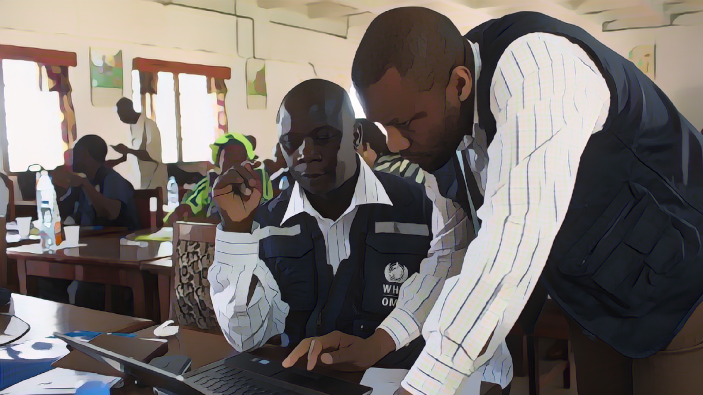
Formatage des données
Photo adaptée de : OMS / Christopher Black
Notes:
Une fois que toutes les données nécessaires ont été compilées et nettoyées, l'étape suivante consiste à formater les données pour l'analyse des PAMIs.

Slide 20
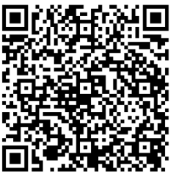

Modèle de données
Un outil Excel PAMI automatise les calculs
Pour que l'outil Excel PAMI fonctionne, le jeu de données doit être formaté conformément au modèle de données PAMI
  Obtenir le fichier Excel à utiliser comme modèle de données
  https://tinyurl.com/PAMIcontrole
Notes:
Le jeu de données doit être formaté conformément au modèle de données PAMI.
Un outil Excel est disponible pour automatiser tous les calculs PAMI. Toutefois, cet outil ne peut effectuer les calculs que si le jeu de données est formaté selon le modèle de données PAMI.
Le modèle de données PAMI est un fichier Excel qui peut être téléchargé à l'adresse https://tinyurl.com/PAMIcontrole ou en scannant ce QR code.

Slide 21
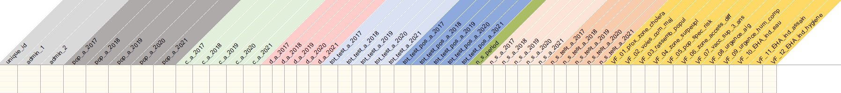
Structure du modèle de données
  Chaque ligne est une unité géographique
  Chaque colonne est une variable pour l'identification des PAMIs
Nombre de semaines
Nombre de semaines avec des cas testés +
Population annuelle
Nombre de cas
Nombre de décès
Nombre de cas testés
Nombre de cas testés +
Nombre de semaines avec cas
Unités géo
Facteurs de vulnérabilité
(facultatif)
Ne pas modifier les en-tête de colonne
A l'exception du numéro des années de la période d'analyse
Notes:
Voici comment le modèle de données PAMI est structuré. Chaque ligne est une unité géographique. Chaque colonne est une variable pour l'identification des PAMIs.
En gris clair figurent les variables permettant d'identifier les unités géographiques.
En gris foncé figurent les variables relatives à la population pour chaque année de la période d'analyse.
En vert figurent les variables relatives au nombre de cas de choléra pour chaque année de la période d'analyse.
En rose figurent les variables relatives au nombre de décès dus au choléra pour chaque année de la période d'analyse
En bleu clair figurent les variables relatives au nombre de cas suspects de choléra testés pour le choléra pour chaque année de la période d'analyse.
En bleu foncé figurent les variables relatives au nombre de cas de choléra testés positifs pour chaque année de la période d'analyse.
En vert foncé figure une variable sur le nombre total de semaines couvertes par la période d'analyse.
En orange clair figurent les variables relatives au nombre de semaines au cours desquelles des cas suspects de choléra ont été signalés pour chaque année de la période d'analyse.
En orange foncé figurent les variables relatives au nombre de semaines où des cas suspects de choléra ont été testés positifs pour le choléra chaque année de la période d'analyse.
Enfin, en jaune, figurent des variables facultatives sur la présence ou l'absence de facteurs de vulnérabilité.
Il est très important de ne pas modifier les en-têtes de colonnes et de suivre strictement les en-têtes du modèle de données. Le seul changement qui peut être apporté à l'en-tête des colonnes est le numéro de l'année afin de refléter la période d'analyse des PAMIs.

Slide 22
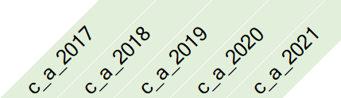
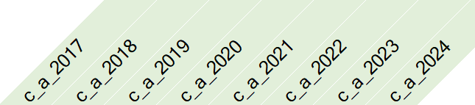
Personnalisation de la période d'analyse
Par défaut, le modèle de données est pour 5 ans
Si votre période d'analyse = 5 ans
    Modifier les numéros d'année dans l'en-tête des colonnes
Si votre période d'analyse est > 5 ans
    Ajouter des années en ajoutant des colonnes :
        Ajoutez autant de colonnes que nécessaire
        Suivez scrupuleusement le modèle pour étiqueter chaque colonne
Illustration
Varaible nombre de cas
c_a_AAAA
Modèle GTFCC, 5 ans
Modèle personnalisé, 8 ans
Notes:
Par défaut, le modèle de données PAMI correspond à une période d'analyse de cinq ans.
Si votre période d'analyse s'étend sur cinq ans, il vous suffit de modifier le numéro de l'année dans l'en-tête des colonnes pour qu'il corresponde à votre période d'analyse.
Si votre période d'analyse PAMI est supérieure à cinq ans, vous devez ajouter des colonnes. Pour chaque variable annuelle, ajoutez autant de colonnes que nécessaire pour correspondre à la durée de votre période d'analyse. Veillez à suivre le modèle pour étiqueter les variables dans chaque colonne ajoutée.
Par exemple, dans le modèle de données, la variable sur le nombre de cas doit être étiquetée c_a_année. Pour chaque année supplémentaire de la période d'analyse, une nouvelle colonne est ajoutée et étiquetée exactement selon cette nomenclature.

Slide 23
Points saillants
Préparation des données
Déterminer la période d'analyse et le niveau géographique des PAMIs
Compiler les données rétrospectives de surveillance (données épidémiologiques et sur les tests) pour chaque unité géographique et pour chaque année de la période d'analyse
Nettoyer les données et traiter les données manquantes
Formater les données à l'aide du modèle de données PAMI afin que les calculs puissent être automatisés dans l'outil Excel
Notes:
En conclusion de ce module, voici les points importants à retenir.
Pour préparer les données pour identifier les PAMIs pour le contrôle du choléra, les parties prenantes doivent d'abord déterminer la période d'analyse et le niveau géographique des PAMIs les plus appropriés dans le contexte de leur pays.
Ensuite, des données rétrospectives de surveillance, comprenant à la fois des données épidémiologiques et des données sur les tests, sont compilées pour chaque unité géographique et pour chaque année de la période d'analyse.
Avant d'analyser les données, le jeu de données est soigneusement nettoyé et les données manquantes sont traitées.
Le jeu de données est ensuite formaté selon le modèle de données PAMI afin que les calculs puissent être automatisés dans l'outil Excel.

Slide 24

Notes:
Avant de passer au module suivant, nous vous invitons à répondre à un quiz. Ce quiz comporte trois questions.

Slide 25

Question 1
Quel peut être le problème si les unités géographiques PAMIs sont définies à un niveau géographique très "petit" ?
  Le PNC risque d’être trop large et sa mise en œuvre exigeante en ressources
  Le PNC risque d’être trop fragmenté et sa mise en œuvre difficile à coordonner
  La compilation de données épidémiologiques rétrospectives risque d’être peu fiable
  Les progrès dans le contrôle du choléra risquent d’être trop lents
Notes:
Question 1. Quel peut être le problème si les unités géographiques PAMIs sont définies à un niveau géographique très petit ?
a) Le PNC risque d’être trop large et sa mise en œuvre exigeante en termes de ressources ;
b) Le PNC risque d’être trop fragmenté et sa mise en œuvre difficile à coordonner ;
c) La compilation de données épidémiologiques rétrospectives risque d’être peu fiable ;
d) Les progrès dans le contrôle du choléra risquent d’être trop lents.

Slide 26

Question 1 - Réponse
Quel peut être le problème si les unités géographiques PAMIs sont définies à un niveau géographique très "petit" ?
  Le PNC risque d’être trop large et sa mise en œuvre exigeante en ressources
  Le PNC risque d’être trop fragmenté et sa mise en œuvre difficile à coordonner
  La compilation de données épidémiologiques rétrospectives risque d’être peu fiable
  Les progrès dans le contrôle du choléra risquent d’être trop lents
Notes:
La bonne réponse est b. Si les unités géographiques pour les PAMIs sont définies à un niveau géographique très petit, le PNC risque d’être trop fragmenté et sa mise en œuvre difficile à coordonner.

Slide 27
Question 2
Quelle est la première étape si une donnée épidémiologique manquante est identifiée dans le jeu de données PAMI ?
  Elle doit être renseignée comme zéro
  Elle doit être ignorée lors de l'analyse
  Par mesure de précaution, elle doit être considérée comme une épidémie
  Elle doit être signalée aux agents de surveillance pour être récupérée
Notes:
Question 2. Quelle est la première étape si une donnée épidémiologique manquante est identifiée dans le jeu de données PAMI ?
a) Elle doit être renseignée comme zéro.
b) Elle doit être ignorée lors de l'analyse.
c) Par mesure de précaution, elle doit être considérée comme une épidémie.
d) Elle doit être signalée aux agents de surveillance pour être récupérée.

Slide 28
Question 2 - Réponse
Quelle est la première étape si une donnée épidémiologique manquante est identifiée dans le jeu de données PAMI ?
  Elle doit être renseignée comme zéro
  Elle doit être ignorée lors de l'analyse
  Par mesure de précaution, elle doit être considérée comme une épidémie
  Elle doit être signalée aux agents de surveillance pour être récupérée
Notes:
La bonne réponse est d. La première étape si une donnée épidémiologique manquante est identifiée dans le jeu de données est de la signaler aux agents de surveillance pour être récupérée.

Slide 29
Question 3
Comment décrire au mieux le modèle de données PAMI ?
  Il s'agit d'un modèle personnalisable qui peut être adapté à la structure des données des pays
  Il ne peut être utilisé que si la période d'analyse PAMI est de 5 ans
  Il doit être strictement respecté pour que les données puissent être analysées dans l'outil Excel PAMI
  Chaque colonne est une unité géographique
Notes:
Question 3. Il s'agit de la dernière question. Comment décrire au mieux le modèle de données PAMI ?
a) Il s'agit d'un modèle personnalisable qui peut être adapté à la structure des données des pays.
b) Il ne peut être utilisé que si la période d'analyse PAMI est de 5 ans.
c) Il doit être strictement respecté pour que les données puissent être analysées dans l'outil Excel PAMI.
d) Chaque colonne est une unité géographique.

Slide 30
Question 3 - Réponse
Comment décrire au mieux le modèle de données PAMI ?
  Il s'agit d'un modèle personnalisable qui peut être adapté à la structure des données des pays
  Il ne peut être utilisé que si la période d'analyse PAMI est de 5 ans
  Il doit être strictement respecté pour que les données puissent être analysées dans l'outil Excel PAMI
  Chaque colonne est une unité géographique
Notes:
La bonne réponse est c. Le modèle de données PAMI doit être strictement respecté pour que les données puissent être analysées dans l'outil Excel PAMI.

Slide 31

Notes:
Nous avons maintenant terminé ce module.

